Slide 1
PENATAUSAHAAN DAN PERTANGGUNGJAWABAN PENDAPATAN DAERAH
Dr. HAMDANI, MM., M.Si., Ak, CA, CIPSAS, CRGP, CFrA, CACP, Asean CPA

Slide 2
PELAKSANAAN, PENATAUSAHAAN DAN PERTANGGUNGJAWABAN PENDAPATAN DAERAH
Tahap Penetapan & Penagihan Pendapatan Daerah
Tahap Penerimaan Pendapatan Daerah
Tahap Penyetoran Pendapatan Daerah
LPJ Bendahara Penerimaan atas Pendapatan Daerah
Pembukuan Pendapatan Daerah

Slide 3





TUGAS BENDAHARA PENERIMAAN
MENERIMA
MENYIMPAN
BENDAHARA PENERIMAAN
Menatausahakan
dan
Mempertanggungjawabkan
MENYETOR
Pasal 16 PP 12 Tahun 2019

Slide 4
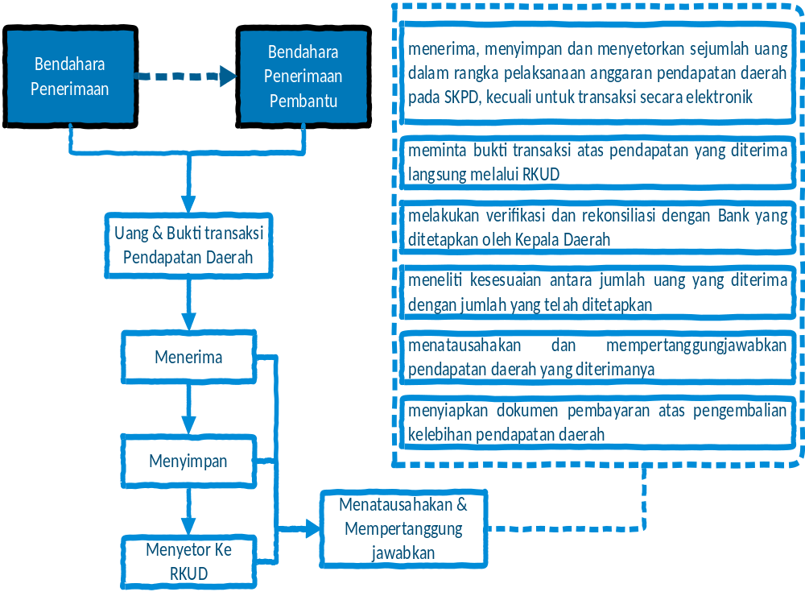
BENDAHARA PENERIMAAN
Kepala daerah menetapkan Bendahara Penerimaan untuk melaksanakan tugas kebendaharaan dalam rangka pelaksanaan anggaran pendapatan pada SKPD dan SKPKD atas usul PPKD selaku BUD
Bendahara Penerimaan Pembantu
Dalam hal PA melimpahkan sebagian kewenangannya kepada KPA, kepala daerah dapat menetapkan Bendahara Penerimaan Pembantu pada Unit SKPD yang bersangkutan.
Bendahara Penerimaan Pembantu pada unit SKPD diusulkan oleh kepala SKPD kepada kepala daerah melalui PPKD.
Bendahara Penerimaan Pembantu memiliki tugas dan wewenang sesuai dengan lingkup penugasan yang ditetapkan kepala daerah.

Slide 5
BENDAHARA PENERIMAAN & BENDAHARA PENERIMAAN PEMBANTU
Bendahara Penerimaan dan Bendahara Penerimaan Pembantu bertanggung jawab secara administratif dan fungsional.
Bendahara Penerimaan bertanggung jawab secara administratif dengan membuat laporan pertanggungjawaban secara administratif atas penerimaan pada SKPD dan disampaikan kepada PA
Bendahara Penerimaan Pembantu bertanggung jawab secara administratif dengan membuat laporan pertanggungjawaban secara administratif atas penerimaan pada unit SKPD dan disampaikan kepada KPA
Bendahara Penerimaan bertanggung jawab secara fungsional dengan membuat laporan pertanggungjawaban secara fungsional atas penerimaan pada SKPD dan disampaikan kepada PPKD selaku BUD
Bendahara Penerimaan Pembantu bertanggung jawab secara fungsional dengan membuat laporan pertanggungjawaban secara fungsional atas penerimaan pada unit SKPD dan disampaikan kepada Bendahara Penerimaan
Kepala SKPD atas usul Bendahara Penerimaan dapat menetapkan pegawai yang bertugas membantu Bendahara Penerimaan untuk meningkatkan efektivitas pengelolaan pendapatan daerah
Pegawai yang bertugas membantu Bendahara Penerimaan melaksanakan tugas dan wewenang sesuai dengan lingkup penugasan yang ditetapkan kepala SKPD
Pegawai yang bertugas membantu Bendahara Penerimaan dalam melaksanakan tugasnya bertanggung jawab kepada Bendahara Penerimaan.
Pegawai yang bertugas membantu Bendahara Penerimaan disebut Pembantu Bendahara Penerimaan

Slide 6
PELAKSANAAN DAN PENATAUSAHAAN PENDAPATAN DAERAH
Bendahara Penerimaan wajib menyetor seluruh penerimaannya ke Rekening Kas Umum Daerah paling lambat dalam waktu satu hari.
Dalam hal kondisi geografis Daerah sulit dijangkau dengan komunikasi, transportasi, dan keterbatasan pelayanan jasa keuangan, serta kondisi objektif lainnya, penyetoran penerimaan dapat melebihi satu hari yang diatur dalam Perkada.
Setiap penerimaan harus didukung oleh bukti yang lengkap dan sah atas setoran yang dapat meliputi dokumen elektronik. Penyetoran penerimaan pendapatan menggunakan surat tanda setoran. Penyetoran penerimaan pendapatan dilakukan secara tunai dan/atau nontunai, dan dianggap sah setelah Kuasa BUD menerima nota kredit atau dokumen lain yang dipersamakan.
Bendahara Penerimaan dilarang menyimpan uang, cek, atau surat berharga yang dalam penguasaanny lebih dari satu hari, kecuali terdapat keadaan kondisi geografis Daerah sulit dijangkau dengan komunikasi, transportasi, dan keterbatasan pelayanan jasa keuangan, serta kondisi objektif lainnya; dan/atau atas nama pribadi.
Bendahara Penerimaan pada SKPD wajib menyelenggarakan pembukuan terhadap seluruh penerimaan dan penyetoran atas penerimaan yang menjadi tanggung jawabnya.

Slide 7
PELAKSANAAN DAN PENATAUSAHAAN PENDAPATAN DAERAH
Bendahara Penerimaan pada SKPD wajib menyampaikan laporan pertanggungjawaban penerimaan kepada PA melalui PPK SKPD paling lambat tanggal 10 bulan berikutnya.
Bendahara Penerimaan pada SKPD wajib menyampaikan laporan pertanggungjawaban penerimaan kepada PPKD paling lambat tanggal 10 bulan berikutnya.
PPKD melakukan verifikasi, evaluasi, dan analisis atas laporan pertanggungjawaban penerimaan dalam rangka rekonsiliasi penerimaan.
Pengembalian atas kelebihan Penerimaan Daerah yang sifatnya berulang dan terjadi pada tahun yang sama maupun tahun sebelumnya dilakukan dengan membebankan pada rekening penerimaan yang bersangkutan.
Pengembalian atas kelebihan Penerimaan Daerah yang sifatnya tidak berulang yang terjadi dalam tahun yang sama dilakukan dengan membebankan pada rekening penerimaan yang bersangkutan. Sedangkan pengembalian atas kelebihan Penerimaan Daerah yang sifatnya tidak berulang yang terjadi pada tahun sebelumnya dilakukan dengan membebankan pada rekening belanja tidak terduga.

Slide 8
PENERIMAAN DAN PENYETORAN PENDAPATAN
1. Ketentuan Umum
Pendapatan Daerah adalah semua hak Daerah yang diakui sebagai penambah nilai kekayaan bersih dalam periode tahun anggaran berkenaan. Untuk melakukan pengakuan atas pendapatan daerah dimaksud diperlukan pelaksanaan dan penatausahaan pendapatan daerah.
Pelaksanaan dan penatausahaan pendapatan daerah meliputi penatausahaan penetapan, penerimaan pendapatan dari pihak ketiga, penyetoran pendapatan ke RKUD, pengendalian melalui buku-buku bendahara penerimaan, pertanggungjawaban bendahara penerimaan/bendahara penerimaan pembantu.

Slide 9
PENATAUSAHAAN PENDAPATAN PADA TAHAP PENETAPAN, PENERIMAAN, dan PENYETORAN
Semua Penerimaan Daerah dianggarkan dalam APBD dan penyetorannya melalui Rekening Kas Umum Daerah (RKUD).
Dalam hal Penerimaan Daerah sesuai dengan ketentuan peraturan perundang-undangan tidak dilakukan melalui RKUD, BUD melakukan pengesahan dan pencatatan Penerimaan Daerah tersebut.
Bendahara Penerimaan wajib menyetor seluruh penerimaannya ke Rekening Kas Umum Daerah paling lambat dalam waktu 1 (satu) hari. Dalam hal kondisi geografis Daerah sulit dijangkau dengan komunikasi, transportasi, dan keterbatasan pelayanan jasa keuangan, serta kondisi objektif lainnya, penyetoran penerimaan dapat melebihi 1 (satu) hari yang diatur dalam Peraturan Kepala Daerah.

Slide 10
Setiap penerimaan harus didukung oleh bukti yang lengkap dan sah atas setoran. Bukti penerimaan dapat meliputi dokumen elektronik.
Penyetoran penerimaan pendapatan dilakukan secara tunai dan/atau nontunai. Penyetoran penerimaan pendapatan menggunakan surat tanda setoran (STS). Penyetoran dianggap sah setelah Kuasa BUD menerima nota kredit atau dokumen lain yang dipersamakan.
Bendahara Penerimaan dilarang menyimpan uang, cek, atau surat berharga yang dalam penguasaannya:
lebih dari 1 (satu) hari, kecuali dalam hal kondisi geografis daerah sulit dijangkau dengan komunikasi, transportasi, dan keterbatasan pelayanan jasa keuangan, serta kondisi objektif lainnya, penyetoran penerimaan dapat melebihi 1 (satu) hari yang diatur dalam Peraturan Kepala Daerah, dan/atau
atas nama pribadi.

Slide 11
Penetapan dan Self Asesment Pendapatan
Pendapatan Daerah dalam APBD diklasifikasikan menurut akun, kelompok, jenis, objek, rincian objek dan sub rincian objek. Pendapatan daerah berdasarkan kelompok meliputi Pendapatan Asli Daerah (PAD), Pendapatan Transfer dan Lain-lain Pendapatan Daerah yang Sah. Berdasarkan sifat dan prosedur pemungutan/pembayaran pendapatan daerah, dapat dibedakan:
Pendapatan yang dipungut berdasarkan penetapan Kepala Daerah; dan/atau
Pendapatan yang dibayar sendiri oleh wajib pajak (tanpa ada penetapan).

Slide 12
BERDASARKAN SIFAT DAN PROSEDUR PEMUNGUTAN/PEMBAYARAN PENDAPATAN DAERAH, PENATAUSAHAAN PENDAPATAN DAERAH DILAKSANAKAN SEBAGAI BERIKUT:
1) Penatausahaan pendapatan yang dipungut setelah penetapan oleh Kepala Daerah, didasarkan pada dokumen Surat Ketetapan sesuai dengan jenis pendapatan yang diatur dalam peraturan perundang- undangan.
2) Penatausahaan pendapatan yang dibayar sendiri oleh wajib pajak (tanpa ada penetapan) didasarkan pada dokumen/bukti penerimaan sesuai dengan jenis pendapatan yang diatur dalam peraturan perundang-undangan.

Slide 13
DOKUMEN/BUKTI SEBAGAI DASAR PENATAUSAHAAN PENDAPATAN DAERAH
Surat Ketetapan Pajak Daerah (SKP-D);
Surat Ketetapan Retribusi Daerah (SKR-D);
Surat Setoran Pajak Daerah (SSPD);
Surat Pemberitahuan Pajak Daerah (SPPD);
Surat Ketetapan Pajak Daerah Kurang Bayar (SKPDKB);
Surat Ketetapan Pajak Daerah Kurang Bayar Tambahan ;
Surat Ketetapan Pajak Daerah Lebih Bayar (SKPDLB);
Surat Tanda Bukti Pembayaran (STBP);
Surat Tanda Setoran (STS);
Nota Kredit dari Bank;
Surat Perjanjian;
Dokumen penetapan lainnya yang sah ;
Hasil putusan pengadilan yang bersifat tetap; dan/atau
Bukti lainnya yang sah .

Slide 14
Bendahara Penerimaan/Bendahara Penerimaan Pembantu dalam melakukan penyetoran penerimaan pendapatan dapat dilakukan secara tunai dan non tunai, dengan cara:
Penyetoran penerimaan pendapatan secara tunai dibuktikan dengan penerbitan surat tanda setoran (STS) atau bukti lain yang sah. Daftar STS yang dibuat oleh Bendahara Penerimaan didokumentasikan dalam Register STS.
Penyetoran penerimaan pendapatan secara non tunai dibuktikan dengan bukti notifikasi/nota kredit/media elektronik lainnya.
Penyetoran penerimaan pendapatan daerah dari Bendahara Penerimaan/Bendahara Penerimaan Pembantu, dianggap sah setelah Kuasa BUD menerima notifikasi/nota kredit/media elektronik lainnya.

Slide 15
RUANG LINGKUP JENIS PENDAPATAN YANG DIKELOLA OLEH BENDAHARA PENERIMAAN/BENDAHARA PENERIMAAN PEMBANTU DISESUAIKAN DENGAN WEWENANG BENDAHARA PENERIMAAN DAN TUGAS/FUNGSI SKPD DAN SKPKD

Slide 16
Jenis Pendapatan | Bendahara Penerimaan
Pajak Daerah | Bendahara Penerimaan di SKPD yang memiliki tugas dan wewenang pengelolaan pajak
Retribusi Daerah | Bendahara Penerimaan di SKPD yang memiliki tugas dan wewenang pengelolaan retribusi
Hasil Pengelolaan Kekayaan Daerah yang Dipishkan | Bendahara Penerimaan SKPD yang melaksanakan fungsi BUD, kecuali: 1.Hal-hal terkait pajak dan retribusi tetap dikelola oleh Bendahara Penerimaan di SKPD terkait 2. Pendapatan BLUD dikelola oleh BLUD terkait 3. Pendapatan Hibah Dana BOS, Dana kapitasi dan pendapatan lainnya yang dikelola oleh Bendahara Khusus.
Lain-lain Pendapatan Asli Daerah yang Sah
Transfer Pemerintah Pusat
Transfer Pemerintah Daerah
Hibah
Dana Darurat
Lain-lain Pendapatan Sesuai dengan Ketentuan Perundang- undangan

Slide 17
BAGIAN 1 – PENETAPAN PENDAPATAN
Dalam rangka pemungutan pendapatan daerah, Kepala Daerah atau pejabat yang diberi kewenangan menerbitkan dokumen penetapan pendapatan daerah.
Penetapan pendapatan dapat berupa:
  Surat Ketetapan Pajak Daerah (SKP-D);
  Surat Ketetapan Retribusi Daerah (SKR-D);
  Surat Pemberitahuan Pajak Daerah (SPPD);
  Surat Ketetapan Pajak Daerah Kurang Bayar (SKPDKB);
  Dokumen penetapan lainnya yang sah sesuai dengan ketentuan peraturan perundangan-undangan.
Surat Ketetapan Pajak Daerah Kurang Bayar (SKPDKB) adalah surat ketetapan pajak yang menentukan besarnya jumlah pokok pajak, jumlah kredit pajak, jumlah kekurangan pembayaran pokok pajak, besarnya sanksi administratif, dan jumlah pajak yang masih harus dibayar.
Surat Ketetapan Pendapatan disampaikan kepada wajib pajak/wajib retribusi sebagai dasar pembayaran dan kepada bendahara penerimaan/bendahara penerimaan pembantu sebagai dasar penagihan.
Penagihan pendapatan daerah dapat dilakukan oleh petugas pemungut yang ditunjuk oleh PA/KPA.
Bendahara Penerimaan/Bendahara Penerimaan Pembantu melakukan validasi dan verifikasi atas penerimaan pendapatan berdasarkan dokumen penetapan.

Slide 18
BAGIAN 2 – PENAGIHAN
Penagihan atas pendapatan daerah dilakukan dengan cara manual, surat elektronik, notifikasi sistem secara digital dan/atau media elektronik lainnya. Adapun langkah-langkah penagihan piutang sebagai berikut:
Petugas pemungut berdasarkan dokumen penetapan pendapatan dan surat tagihan melakukan penagihan ke pihak ketiga.
Penagihan kepada pihak ketiga dilakukan sesuai dengan jadwal yang tercantum dalam dokumen penetapan pendapatan.
Pihak ketiga adalah wajib pajak, wajib retribusi, dan pihak-pihak yang melakukan pembayaran pendapatan sesuai dengan ketentuan peraturan perundang-undangan kepada Pemerintah Daerah.

Slide 19
Proses penagihan secara manual dilakukan dengan cara:
    Petugas pemungut menyampaikan dokumen penetapan pendapatan dan surat tagih kepada pihak ketiga;
    Dokumen penetapan pendapatan yang disampaikan kepada pihak ketiga dibuktikan dengan tanda terima yang ditandatangani oleh pihak ketiga;
    Petugas pemungut menyampaikan tanda terima dokumen kepada Bendahara Penerimaan/Bendahara Penerimaan Pembantu dan PPK-SKPD.
Proses penagihan melalui surat elektronik dilakukan dengan cara:
    Petugas pemungut mengirim surat elektronik penagihan pendapatan kepada pihak ketiga;
    Petugas pemungut memberitahukan kepada PPK-SKPD dan Bendahara Penerimaan atas pengiriman surat elektronik penagihan pendapatan.
Proses penagihan melalui sistem digital dilakukan secara otomatis sesuai dengan jadwal dengan mengirimkan notifikasi atau media lain secara elektronik kepada pihak ketiga yang memiliki kewajiban untuk membayar pendapatan daerah.

Slide 20
TAHAP PENERIMAAN PENDAPATAN
1) Penerimaan pendapatan melalui Bendahara Penerimaan/Bendahara Penerimaan Pembantu secara tunai, dilakukan sebagai berikut:
  a) Berdasarkan dokumen penetapan pendapatan dan/atau surat tagih, pihak ketiga menyetorkan kewajibannya kepada Bendahara Penerimaan/Bendahara Penerimaan Pembantu.
  b) Bendahara Penerimaan/Bendahara Penerimaan Pembantu melakukan validasi dengan meneliti kesesuaian antara jumlah uang yang diterima dengan jumlah yang telah ditetapkan pada dokumen penetapan.
  c) Atas penerimaan pendapatan tersebut, Bendahara Penerimaan/Bendahara Penerimaan Pembantu menerbitkan Tanda Bukti Penerimaan dan menyerahkan kepada pihak ketiga.

Slide 21
Penerimaan pendapatan melalui rekening Bendahara Penerimaan/Bendahara Penerimaan Pembantu secara non tunai, dilakukan sebagai berikut:
Bendahara Penerimaan/Bendahara Penerimaan Pembantu menerima nota kredit/notifikasi perbankan atas penerimaan pendapatan.
Bendahara Penerimaan/Bendahara Penerimaan Pembantu melakukan validasi bukti penerimaan sebagai berikut:
  Meneliti nota kredit/notifikasi perbankan;
  Melakukan verifikasi untuk mengetahui kesesuaian antara jumlah uang yang diterima dengan jumlah yang telah ditetapkan pada dokumen penetapan.
Penerimaan daerah melalui rekening Bendahara Penerimaan/Bendahara Penerimaan Pembantu secara non tunai dianggap sah setelah Bendahara Penerimaan/Bendahara Penerimaan Pembantu melakukan validasi.
Bendahara Penerimaan/Bendahara Penerimaan Pembantu memberikan tanda bukti penerimaan kepada pihak ketiga yang telah melakukan pembayaran.

Slide 22
Penerimaan pendapatan ke RKUD secara non tunai, dilakukan dengan cara:
  Bendahara Penerimaan/Bendahara Penerimaan Pembantu menerima nota kredit/notifikasi perbankan dari RKUD atas penerimaan pendapatan SKPD; dan
  Bendahara Penerimaan/Bendahara Penerimaan Pembantu melakukan validasi sebagai berikut.
    Mencermati nota kredit atau notifikasi perbankan atas penerimaan pendapatan yang diterima langsung RKUD.
    Dalam hal penerimaan pemberitahuan/notifikasi tidak diinformasikan secara otomatis, maka Bendahara Penerimaan wajib meminta bukti transaksi atas penerimaan pendapatan yang diterima langsung RKUD;
    Melakukan verifikasi untuk menguji kesesuaian antara jumlah uang yang diterima dengan jumlah yang telah ditetapkan.

Slide 23
Penerimaan pendapatan daerah ke RKUD secara non tunai dianggap sah setelah Bendahara Penerimaan/Bendahara Penerimaan Pembantu melakukan validasi.
Penerimaan pendapatan secara non tunai dapat dilakukan melalui transfer dari rekening pihak ketiga dan/atau melalui kanal pembayaran secara online yang disediakan oleh penyedia jasa pembayaran (PJP) dari lembaga keuangan bank dan non bank.
Pembayaran secara online berupa mekanisme Electronic Transaction Process (ETP) antara lain: agen banking, mobile/phone banking, car banking, Anjungan Tunai Mandiri (ATM), internet banking, QRIS/Barcode, tapping, Electronic Data Capture (EDC), Cash Management System (CMS) dan transaksi berbasis elektronik lainnya.
Dalam rangka akuntabilitas penerimaan pendapatan, Bendahara Penerimaan/Bendahara Penerimaan Pembantu melakukan rekonsiliasi secara periodik dengan Bank.

Slide 24
TAHAP PENYETORAN PENDAPATAN
Dalam hal pendapatan diterima secara tunai, Bendahara Penerimaan/Bendahara Penerimaan Pembantu wajib menyetorkan penerimaan tunai tersebut ke RKUD paling lambat dalam waktu 1 hari, kecuali kondisi geografis daerah sulit dijangkau dengan komunikasi, transportasi, dan keterbatasan pelayanan jasa keuangan, serta kondisi objektif lainnya yang diatur dalam Peraturan Kepala Daerah.
Dalam hal penerimaan pendapatan masuk melalui rekening Bendahara Penerimaan/Bendahara Penerimaan Pembantu, Bendahara Penerimaan/ Bendahara Penerimaan Pembantu wajib memindahbukukan penerimaan pendapatan dimaksud ke rekening RKUD paling lambat dalam waktu 1 (satu) hari.

Slide 25
PEMBUKUAN BENDAHARA PENERIMAAN
Dalam penatausahaan pendapatan daerah, Bendahara Penerimaan/Bendahara Penerimaan Pembantu harus melakukan pengendalian atas penerimaan dan penyetoran pendapatan daerah yang menjadi kewenangannya. Berdasarkan Pasal 139 ayat (1) Peraturan Pemerintah 12 tahun 2019, maka Bendahara Penerimaan pada SKPD wajib menyelenggarakan pembukuan terhadap seluruh penerimaan dan penyetoran atas penerimaan yang menjadi tanggung jawabnya.
  Pengendalian atas penerimaan dan penyetoran pendapatan daerah menggunakan buku-buku sebagai berikut:
  Laporan Penerimaan dan Penyetoran
    Register STS
    Buku Kas Umum
    Buku Pembantu, antara lain buku kas tunai dan buku bank

Slide 26
Dalam melakukan pembukuan tersebut, bendahara penerimaan menggunakan dokumen-dokumen tertentu sebagai dasar pencatatan, antara lain:
    Tanda Bukti Penerimaan
    Surat Tanda Setoran
    Nota Kredit Bank
    Bukti transaksi yang sah yang dipersamakan dengan dokumen di atas
Prosedur pembukuan dapat dikembangkan dalam 3 (tiga) prosedur, antara lain:
  Pembukuan atas pendapatan yang diterima secara tunai
  Pembukuan atas pendapatan yang diterima melalui rekening bendahara penerimaan
  Pembukuan atas pendapatan yang diterima melalui Kas Umum Daerah
  Pembukuan yang dilakukan oleh Bendahara Penerimaan/Bendahara Penerimaan Pembantu memuat informasi, aliran data, serta penggunaan dan penyajian dokumen yang dilakukan secara elektronik.

Slide 27
PEMBUKUAN ATAS PENERIMAAN TUNAI
Bendahara Penerimaan/Bendahara Penerimaan Pembantu mencatat penerimaan pendapatan secara tunai berdasarkan Tanda Bukti Penerimaan pada Buku Kas Umum (BKU) di sisi penerimaan sesuai dengan kode rekening pendapatan.
Bendahara Penerimaan/Bendahara Penerimaan Pembantu mencatat penyetoran pendapatan secara tunai ke RKUD pada Buku Kas Umum (BKU) di sisi pengeluaran.
Bendahara Penerimaan/Bendahara Penerimaan Pembantu mencatat baik secara elektronik maupun manual pada buku register STS dan disahkan oleh PA/KPA setiap bulan.

Slide 28
PEMBUKUAN ATAS PENERIMAAN DI REKENING BENDAHARA SECARA NON TUNAI
Bendahara Penerimaan/Bendahara Penerimaan Pembantu mencatat penerimaan di rekening Bendahara Penerimaan/Bendahara Penerimaan Pembantu secara non tunai berdasarkan bukti penerimaan (nota kredit atau notifikasi perbankan lainnya) yang sudah divalidasi pada Buku Kas Umum (BKU) di sisi penerimaan sesuai dengan kode rekening pendapatan.
Bendahara Penerimaan/Bendahara Penerimaan Pembantu mencatatpenyetoran pendapatan secara non tunai (pemindahbukuan) ke RKUD pada Buku Kas Umum (BKU) di sisi pengeluaran
Bendahara Penerimaan/Bendahara Penerimaan Pembantu mencatat baik secara elektronik maupun manual pada buku register STS dan disahkan oleh PA/KPA setiap bulan.

Slide 29
PEMBUKUAN ATAS PENERIMAAN DI RKUD
Bendahara Penerimaan/Bendahara Penerimaan Pembantu mencatat penerimaan di RKUD berdasarkan bukti penerimaan (nota kredit atau notifikasi perbankan lainnya) yang sudah divalidasi pada Buku Kas Umum (BKU) di sisi penerimaan dan di sisi pengeluaran sesuai dengan kode rekening pendapatan.
Bendahara Penerimaan/Bendahara Penerimaan Pembantu mencatat baik secara elektronik maupun manual pada buku register STS dan disahkan oleh PA/KPA setiap bulan.

Slide 30
LAPORAN PERTANGGUNGJAWABAN BENDAHARA PENERIMAAN
Sebagai bagian dari tugas dan tanggung jawabnya, Bendahara Penerimaan/ Bendahara Penerimaan Pembantu harus menyampaikan Laporan Pertanggungjawaban. Bendahara Penerimaan SKPD bertanggung jawab secara administratif kepada PA dan secara fungsional kepada BUD. Penyusunan dan penyampaian Laporan Pertanggungjawaban Bendahara memuat informasi, aliran data, serta penggunaan dan penyajian dokumen yang dilakukan secara elektronik.
  Berdasarkan Pasal 139 ayat (2) dan ayat (3) Peraturan Pemerintah 12 Tahun 2019, laporan pertanggungjawaban Bendahara Penerimaan/Bendahara Penerimaan Pembantu diatur sebagai berikut:
Bendahara Penerimaan wajib menyampaikan laporan pertanggungjawaban penerimaan kepada PA melalui PPK SKPD paling lambat tanggal 10 bulan berikutnya.
Bendahara Penerimaan wajib menyampaikan laporan pertanggungjawaban penerimaan kepada PPKD paling lambat tanggal 10 bulan berikutnya.

Slide 31
Bendahara Penerimaan Pembantu Unit SKPD wajib menyampaikan laporan pertanggungjawaban kepada Bendahara Penerimaan paling lambat tanggal 5 bulan berikutnya.
Bendahara Penerimaan SKPD wajib mempertanggungjawabkan pengelolaan uang yang menjadi tanggung jawabnya secara administratif kepada Pengguna Anggaran melalui PPK SKPD paling lambat pada tanggal 10 bulan berikutnya.
Laporan pertanggungjawaban (LPJ) Bendahara Penerimaan merupakan penggabungan dengan LPJ Bendahara Penerimaan Pembantu dan memuat informasi tentang rekapitulasi penerimaan, penyetoran dan saldo kas yang ada di Bendahara. LPJ tersebut dilampiri dengan:
  BKU
  Laporan Penerimaan dan Penyetoran
  Register STS
  Bukti penerimaan dan penyetoran yang lengkap dan sah
  Pertanggungjawaban Bendahara Penerimaan Pembantu

Slide 32
Bendahara Penerimaan SKPD wajib menyampaikan Laporan Pertanggungjawaban Fungsional yang merupakan hasil konsolidasi dengan Laporan Pertanggungjawaban Bendahara Penerimaan Pembantu kepada PPKD selaku BUD setelah mendapat persetujuan dari PA paling lambat tanggal 10 bulan berikutnya.
Verifikasi LPJ Bendahara Penerimaan dilakukan oleh PPK-SKPD sebagai bagian dari pengendalian atas penerimaan dan penyetoran pendapatan daerah. Verifikasi tersebut meliputi:
Meneliti transaksi penerimaan beserta tanda bukti penerimaannya yang terdokumentasikan dalam buku atau laporan terkait
Meneliti transaksi penyetoran beserta tanda bukti penyetorannya yang terdokumentasikan dalam buku atau laporan terkait
Melakukan analisis kesesuaian dan kepatuhan terhadap proses penerimaan pendapatan dan penyetorannya.
Berdasarkan hasil verifikasi tersebut, PPK-SKPD menyampaikan Laporan Pertanggungjawaban Bendahara Penerimaan kepada Pengguna Anggaran.

Slide 33
B. PERTANGGUNGJAWABAN PENERIMAAN

Slide 34
TAHAP PENYUSUNAN LAPORAN PERTANGGUNGJAWABAN
Bendahara Penerimaan Pembantu
Setiap akhir bulan, Bendahara Penerimaan Pembantu melakukan penutupan BKU.
Bendahara Penerimaan Pembantu menyusun Laporan Penerimaan dan Penyetoran.
Bendahara Penerimaan Pembantu menyiapkan register STS dan bukti-bukti penerimaan yang sah dan lengkap.
Bendahara Penerimaan Pembantu menyampaikan BKU, Laporan Penerimaan dan Penyetoran, dilampiri dengan Register STS dan bukti penerimaan yang sah dan lengkap kepada Bendahara Penerimaan SKPD, paling lambat tanggal 5 bulan berikutnya

Slide 35
Bendahara Penerimaan
Setiap akhir bulan, Bendahara Penerimaan melakukan penutupan BKU.
Bendahara Penerimaan Menyusun Laporan Penerimaan dan Penyetoran.
Bendahara Penerimaan menyiapkan register STS dan bukti-bukti penerimaan dan penyetoran yang lengkap dan sah.
Bendahara Penerimaan menerima pertanggungjawaban yang dibuat oleh Bendahara Penerimaan Pembantu paling lambat tanggal 5 bulan berikutnya.
Bendahara Penerimaan melakukan verifikasi, evaluasi dan analisis kebenaran pertanggungjawaban yang disampaikan oleh Bendahara Penerimaan Pembantu.
Bendahara Penerimaan menggunakan data pertanggungjawaban Bendahara Penerimaan Pembantu yang telah diverifikasi dalam proses pembuatan Laporan Pertanggungjawaban Bendahara Penerimaan yang merupakan gabungan dengan Laporan Pertanggungjawaban Bendahara Pembantu.

Slide 36
TAHAP PENYAMPAIAN LPJ ADMINISTRATIF
Bendahara Penerimaan menyampaikan Laporan Pertanggungjawaban Bendahara Penerimaan kepada Pengguna Anggaran. LPJ tersebut dilampiri dengan:
BKU
Laporan Penerimaan dan Penyetoran
Register STS
Bukti penerimaan dan penyetoran yang lengkap dan sah
Pertanggungjawaban Bendahara Penerimaan Pembantu

Slide 37
PPK-SKPD melakukan verifikasi atas LPJ Bendahara Penerimaan dengan langkah-langkah sebagai berikut:
Meneliti transaksi penerimaan beserta tanda bukti penerimaannya yang terdokumentasikan dalam buku atau laporan terkait
Meneliti transaksi penyetoran beserta tanda bukti penyetorannya yang terdokumentasikan dalam buku atau laporan terkait
Melakukan analisis kesesuaian dan kepatuhan terhadap proses penerimaan pendapatan dan penyetorannya
Jika PPK-SKPD menemukan ketidaksesuaian dan/atau ketidaklengkapan, maka PPK-SKPD meminta perbaikan kepada Bendahara Penerimaan.
Setelah LPJ Bendahara Penerimaan dinyatakan sesuai dan lengkap dalam proses verifikasi, maka PPK-SKPD akan menyatakan tanggung jawab verifikasi dan menyampaikan LPJ Bendahara Penerimaan kepada Pengguna Anggaran.
Pengguna Anggaran melakukan proses otorisasi terhadap LPJ Bendahara Penerimaan yang telah diverifikasi.

Slide 38
TAHAP PENYAMPAIAN LPJ FUNGSIONAL
Bendahara Penerimaan setelah menerima notifikasi persetujuan (approval), menyampaikan Laporan Pertanggungjawaban Bendahara Penerimaan kepada PPKD selaku BUD
PPKD selaku BUD melakukan proses verifikasi dan rekonsilisasi penerimaan.

Slide 39
REKONSILIASI PENERIMAAN
Sebagai bagian dari tugas dan tanggung jawabnya, PPKD selaku BUD melakukan verifikasi, evaluasi, dan analisis atas Laporan Pertanggungjawaban Bendahara Penerimaan dalam rangka rekonsiliasi penerimaan.
Berdasarkan Pasal 139 ayat (4) Peraturan Pemerintah Nomor 12 Tahun 2019, dinyatakan bahwa PPKD melakukan verifikasi, evaluasi, dan analisis atas laporan pertanggungjawaban penerimaan dalam rangka rekonsiliasi penerimaan.
Terkait hal tersebut di atas, Peraturan Menteri ini mengatur beberapa ketentuan sebagai berikut:
PPKD selaku BUD melakukan verifikasi, evaluasi dan analisis atas laporan pertanggungjawaban fungsional meliputi:
  kesesuaian perhitungan atas laporan pertanggungjawaban penerimaan
  evaluasi kesesuaian realisasi dengan target penerimaan
  analisis capaian realisasi penerimaan
  Dalam rangka verifikasi dan analisis laporan pertanggungjawaban, PPKD selaku BUD melakukan rekonsiliasi penerimaan secara periodik yang dituangkan dalam berita acara hasil rekonsiliasi.
  Verifikasi dan rekonsiliasi yang dilakukan oleh PPKD selaku BUD memuat informasi, aliran data, serta penggunaan dan penyajian dokumen yang dilakukan secara elektronik.

Slide 40
PELAKSANAAN
Setelah menerima LPJ Bendahara Penerimaan, PPKD selaku BUD memverifikasi, mengevaluasi, dan menganalisis dengan langkah-langkah sesuai ketentuan, yaitu:
Meneliti LPJ, melihat kesesuaian perhitungan atas LPJ dengan mutase RKUD
Jika PPKD selaku BUD menemukan ketidaksesuaian dan/atau ketidaklengkapan, maka PPKD selaku BUD meminta perbaikan kepada Bendahara Penerimaan SKPD.
Setelah melakukan verifikasi, PPKD selaku BUD melakukan rekonsiliasi penerimaan dengan mengidentifikasi transaksi-transaksi pendapatan yang diterima oleh BUD tetapi tidak tercatat oleh buku Bendahara Penerimaan/Bendahara Penerimaan Pembantu
PPKD selaku BUD menyiapkan laporan realisasi pendapatan dengan menampilkan data setiap bulan.
PPKD selaku BUD membuat analisis deskriptif terkait capaian realisasi penerimaan.

Slide 41
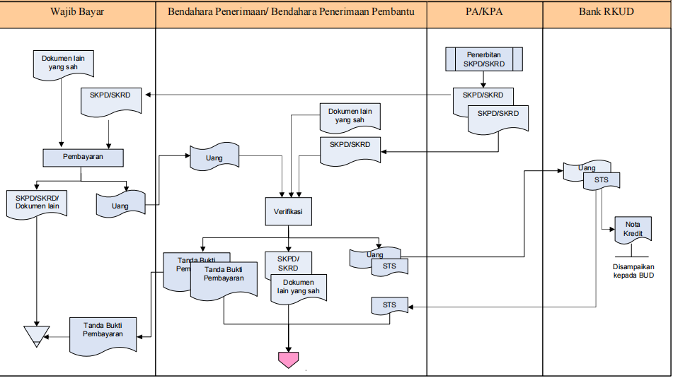
Penerimaan Tunai di Bendahara Penerimaan

Slide 42
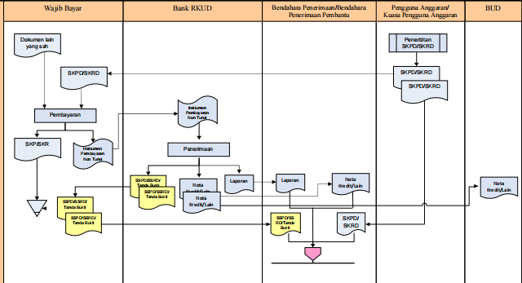
Penerimaan di Bank Rekening Kas Umum Daerah

Slide 43
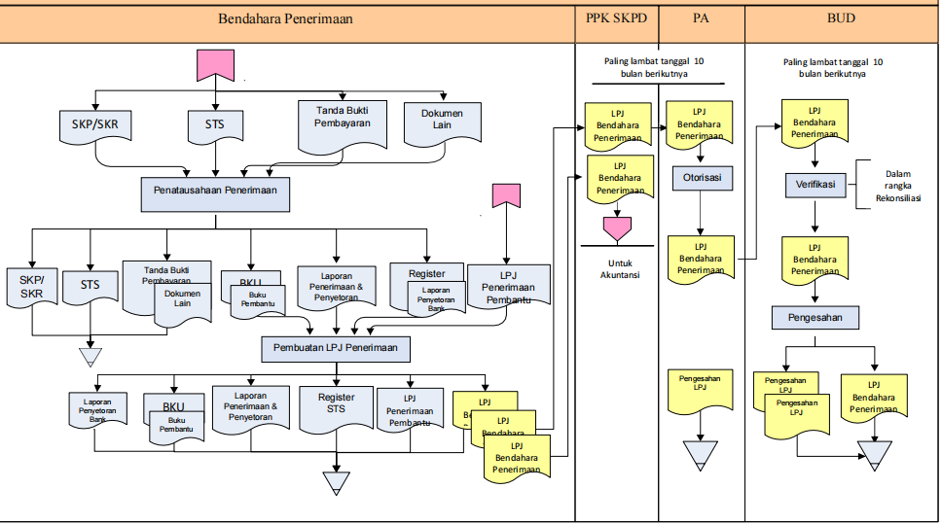
Pelaporan Penerimaan Bendahara Penerimaan

Slide 44
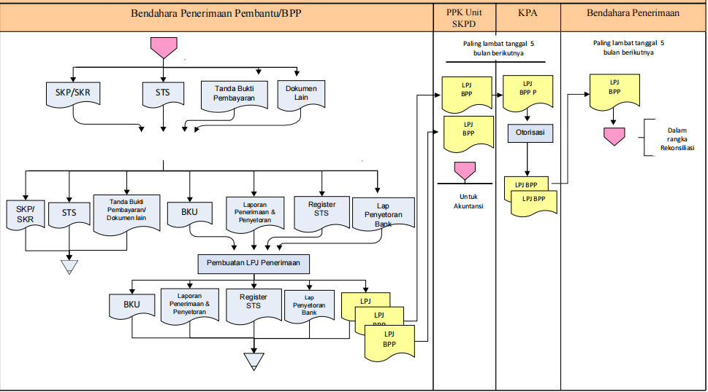
Pelaporan Penerimaan Bendahara Penerimaan Pembantu

Slide 45
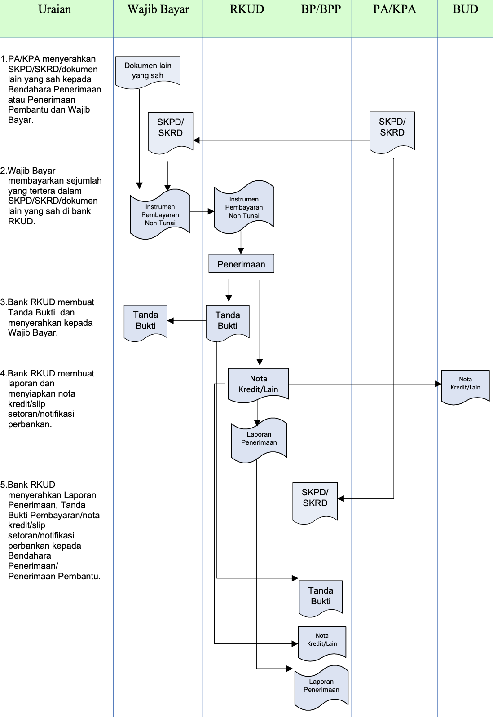
Penerimaan di Rekening Kas Umum Daerah

Slide 46
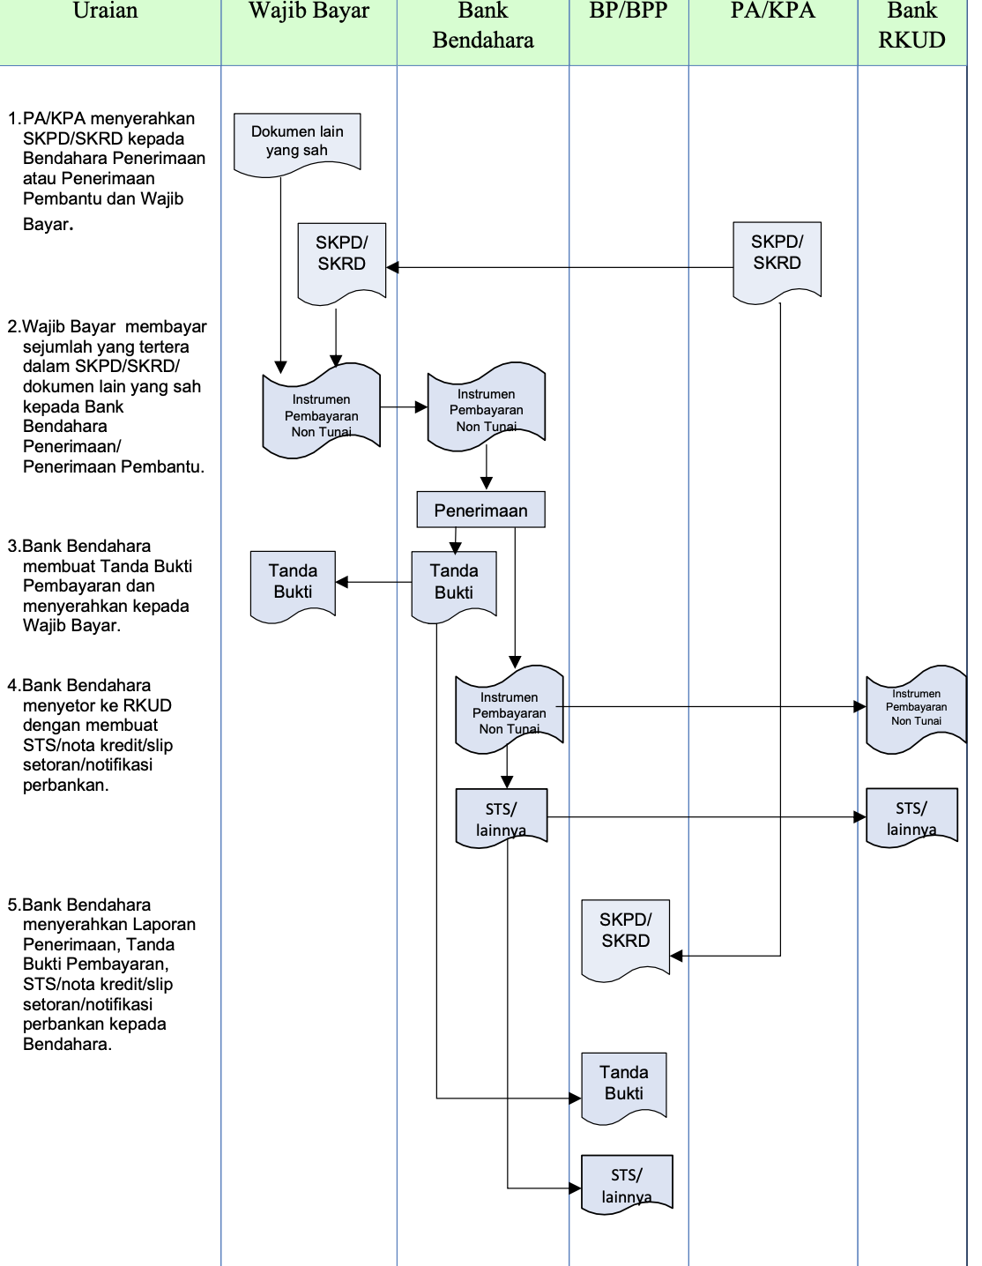
Penerimaan di Bank Bendahara Penerimaan

Slide 47
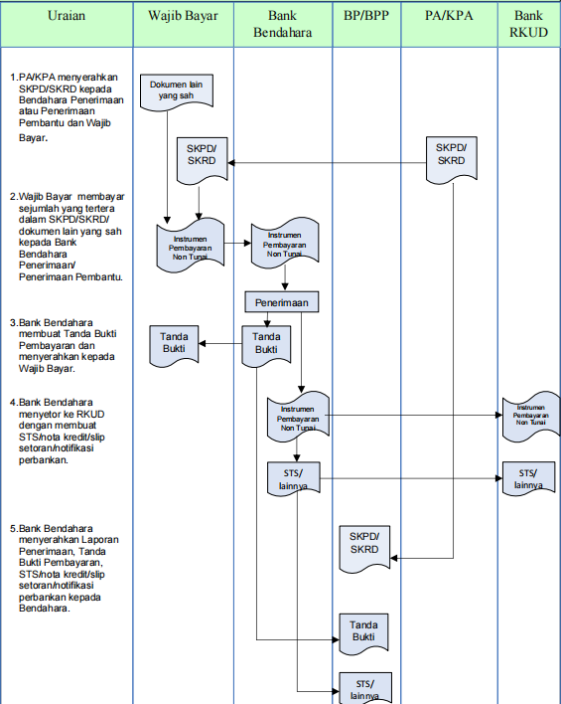
Penerimaan di Bank Bendahara Penerimaan

Slide 48
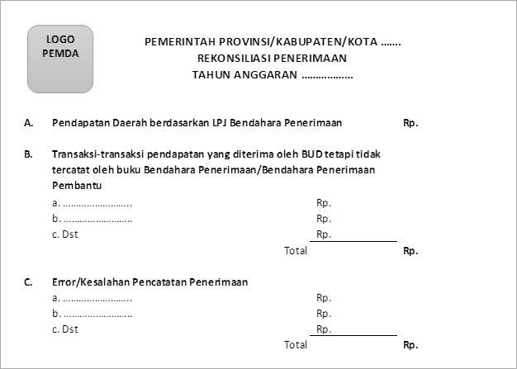
ILUSTRASI DOKUMEN REKONSILIASI PENERIMAAN

Slide 49
PENATAUSAHAAN PEMBAYARAN ATAS KELEBIHAN PENDAPATAN
Dalam hal terdapat kelebihan penerimaan pajak daerah dan atau restitusi daerah, Pemerintah Daerah menetapkan Surat Ketetapan Lebih Bayar (SKLB) sebagai dasar pengembalian kelebihan penerimaan pendapatan daerah. Berdasarkan Pasal 140 Peraturan Pemerintah Nomor 12 Tahun 2019, ketentuan untuk pengembalian kelebihan penerimaan adalah sebagai berikut:
Pengembalian atas kelebihan Penerimaan Daerah yang sifatnya berulang dan terjadi pada tahun yang sama maupun tahun sebelumnya dilakukan dengan membebankan pada rekening penerimaan yang bersangkutan.
Pengembalian atas kelebihan Penerimaan Daerah yang sifatnya tidak berulang yang terjadi dalam tahun yang sama dilakukan dengan membebankan pada rekening penerimaan yang bersangkutan.
Pengembalian atas kelebihan Penerimaan Daerah yang sifatnya tidak berulang yang terjadi pada tahun sebelumnya dilakukan dengan membebankan pada rekening belanja tidak terduga.

Slide 50
Pengembalian atas kelebihan penerimaan daerah yang sifatnya berulang dan terjadi pada tahun yang sama maupun tahun sebelumnya, dengan kriteria sebagai berikut:
    penerimaan daerah berkenaan dianggarkan rutin setiap tahun; dan
    objek penerimaan daerah yang sama.
Informasi kelebihan atas penerimaan daerah dapat berupa:
  Surat permohonan pengembalian kelebihan pembayaran;
  rekomendasi APIP;
  rekomendasi BPK-RI;
  putusan pengadilan berkekuatan hukum tetap dan sudah tidak ada upaya hukum lainnya; dan/atau
  Informasi lainnya yang dipersamakan sesuai dengan peraturan perundang-undangan.

Slide 51
Berdasarkan surat pengajuan dari pihak ketiga atas kelebihan pembayaran, PA sesuai dengan kewenangannya melakukan proses verifikasi dan validasi, yang dimaksudkan untuk:
  memastikan keabsahan bukti yang dijadikan dasar pengajuan.
  memastikan unsur penyebab pengajuan pengembalian.
Unsur penyebab pengajuan pengembalian dapat dikarenakan:
  kesalahan yang dikarenakan kesalahan penulisan; atau
  adanya keberatan yang oleh pihak ketiga atas surat penetapan yang sudah disampaikan.
Berdasarkan informasi kelebihan atas penerimaan daerah serta hasil verifikasi yang dilakukan SKPD terkait, diterbitkan SKLB sesuai dengan peraturan perundang-undangan.
Setiap pengembalian kelebihan penerimaan pendapatan harus didasarkan pada Surat Ketetapan Pajak Daerah Lebih Bayar (SKPDLB), Surat Ketetapan Retribusi Daerah Lebih Bayar (SKRDLB) atau dokumen lainnya yang dipersamakan untuk pendapatan selain pajak daerah dan retribusi daerah.

Slide 52
Pengguna Anggaran berdasarkan dokumen SKPDLB, SKRDLB atau dokumen lainnya yang dipersamakan untuk pendapatan selain pajak daerah dan retribusi daerah menerbitkan surat permohonan pembayaran pengembalian kelebihan penerimaan pajak daerah/retribusi daerah kepada BUD.
Berdasarkan surat permohonan pembayaran kelebihan penerimaan pajak daerah/retribusi daerah dari PA, BUD menerbitkan Surat Perintah Pembayaran (SP2) untuk pengembalian kelebihan penerimaan pajak daerah/retribusi daerah.
Penatausahaan pembayaran atas kelebihan penerimaan pendapatan memuat informasi, aliran data, serta penggunaan dan penyajian dokumen yang dilakukan secara elektronik.

Slide 53
PELAKSANAAN KELEBIHAN PEMBAYARAN
Tahap Penerbitan SKLB
  Bendahara Penerimaan menerima informasi kelebihan atas penerimaan pendapatan daerah.
  Bendahara Penerimaan melakukan verifikasi terhadap informasi atau permohonan pengembalian kelebihan penerimaan pendapatan daerah.
  Setelah terverifikasi, Bendahara Penerimaan menyiapkan SKLB.
  PPKD mengesahkan dan menerbitkan SKLB.
Tahap Pengajuan LS pengembalian atas kelebihan penerimaan pendapatan daerah

Slide 54
Bagian 1 - Penyesuaian Pendapatan
  Berdasarkan pengajuan SKLB untuk pengembalian atas kelebihan Penerimaan Daerah:
  yang sifatnya berulang dan terjadi pada tahun yang sama maupun tahun sebelumnya
  yang sifatnya tidak berulang yang terjadi dalam tahun yang sama Bendahara Penerimaan SKPD/SKPKD melakukan koreksi pada rekening penerimaan yang bersangkutan.
Bagian 2 - Belanja Tidak Terduga
  Berdasarkan pengajuan SKLB, Bendahara Pengeluaran SKPD/SKPKD akan memproses pengajuan LS pengembalian atas kelebihan pendapatan daerah dan membebankannya pada rekening belanja tidak terduga.

Slide 55
TAHAP PENYESUAIAN PENCATATAN
Berdasarkan SP2 pengembalian atas kelebihan penerimaan daerah yang sifatnya berulang dan terjadi pada tahun yang sama, Bendahara Penerimaan SKPD melakukan penyesuaian pencatatan terhadap pengembalian atas kelebihan penerimaan daerah dimaksud melalui koreksi kesalahan pencatatan penerimaan daerah.
Berdasarkan SP2 pengembalian atas kelebihan penerimaan daerah yang sifatnya tidak berulang dan terjadi pada sebelumnya, Bendahara Pengeluaran SKPKD melakukan penyesuaian pencatatan terhadap pengembalian atas kelebihan penerimaan daerah dimaksud yang dibebankan pada BTT.

